Slide 1

1. Introduction To
Intelligent Securities Investment
Spring 2022
Instructor: Prof. Wang Xiaolong
Harbin Institute of Technology, Shenzhen

Slide 2
Course Outline
1.1 智能证券投资的提出
1.2 个性投资自动化
1.3 自动投资个性化
1.4 评测诊断和示例
1.5 小结

Slide 3
三个问题
Why Study ISI?
What is ISI?
How to achieve ISI?

Slide 4

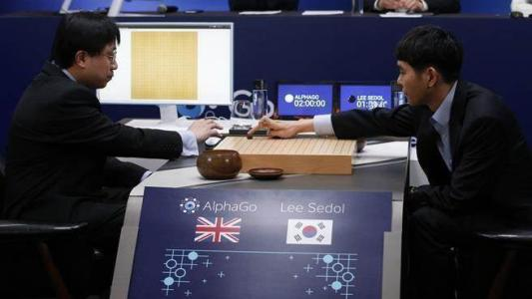
Examples of AI
Games
Alpha Go VS Lee Se-dol

Slide 5
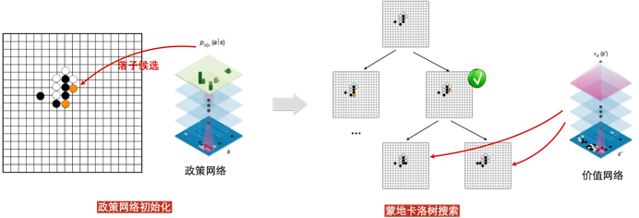
AlphaGo
  深度学习 ＋ 增强学习 ＋ 蒙特卡洛树搜索
图片来源于 https://yq.aliyun.com/articles/8239

Slide 6
Why Study ISI:人工智能发展需求
AlphaGo 更高的层次?
完备信息 vs 非完备信息（囚徒困境）
二人博弈 vs 群体规模
简单规则 vs 复杂规则
how about Securities Investment?

Slide 7
Why Study ISI:证券投资发展需求
金融是经济的核心
中上协(CAPCO): 截止到2022年2月28日
上市公司: 4745家，投资者: 2.0亿人
海量信息处理， “学院派” ?? “草根派” ??
接地气，老百姓有两句话
金融问题：一赢两平七负，人工智能能解决吗？
什么是智能证券投资？

Slide 8
What is AI?
Views of AI fall into four categories:
Systems that think like humans
Systems that think rationally
The exciting new effort to make computers thinks … machine with minds, in the full and literal sense”
(Haugeland 1985)
“The study of mental faculties through the use of computational models”
(Charniak et al. 1985)
Systems that act like humans
Systems that act rationally
“The art of creating machines that perform functions that require intelligence when performed by people” (Kurzweil, 1990)
A field of study that seeks to explain and emulate intelligent behavior in terms of computational processes” (Schalkol, 1990)
The textbook advocates "acting rationally"

Slide 9
What is ISI
人类发展：开发工具,提高效率
智能拼音汉字输入法:
早期编码：人记忆编码输入汉字
智能输入：是让计算机多做事。
400 VS 6763字
仅输入汉语拼音，同音字计算机处理，提高输入效率。

Slide 10
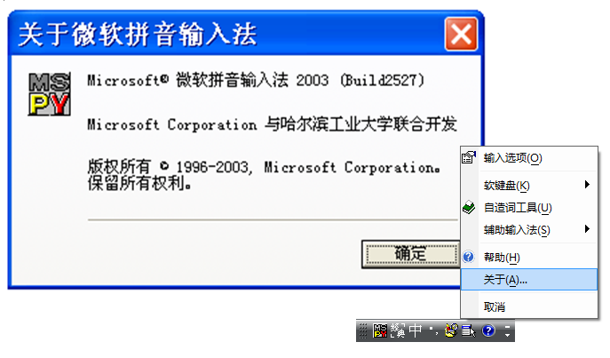
What is ISI
智能拼音输入的发展阶段（1995-2004）
▪ <number>

Slide 11
What is ISI
智能证券投资的基本思路
就是让计算机多做事，自动处理能做的事
智能证券投资学=
研究提高人理性投资效率的学问
要点:理性投资、提高效率、个性化
How to achieve ISI?

Slide 12
Course Outline
1.1 智能证券投资的提出
1.2 个性投资自动化
1.3 自动投资个性化
1.4 评测诊断和示例
1.5 小结

Slide 13
How to achieve ISI
一： 个性投资自动化：从人的角度出发,研究个人理性投资逐步向自动化发展。
归纳出人的一种理性投资的科学方法，
  理性投资、科学归纳、适应更广大的用户
将该方法自顶向下逐步分解细化为多个人工任务，
开发出自动系统替代上述尽可能多的人工任务；

Slide 14
How to achieve ISI
二： 自动投资个性化：从自动系统角度出发,研究自动化由易到难逐步发展来适应不同人的理性选择 。
将人的需求由易到难构建自动投资层次体系 ，
建立面向上述不同层次任务的自动投资智能体，
逐步开发出完成以上层次的各种理性智能投资系统 供不同用户理性使用；

Slide 15
个性投资自动化示例
海天4S：一种理性投资的科学方法
自顶向下逐步分解:
宏观判势、“做什么” ，政、企、学、研
具体实施、“怎么做”，细节决定成败
以史为鉴、评测对比，有比较才有鉴别
悟道出师、知人知己， 走出自己成功之路

Slide 16
个性投资自动化示例
3.自动系统替代人工
宏观判势 判势机器人: 牛? 熊? 其他?
具体实施 荐股(择行)机器人: 哪个股好?
以史为鉴 评测诊断机器人 : 结果如何?什么原因?
悟道出师 私人投顾/智能私教机器人: 知人知己， 按照你的风格助你走出成功之路

Slide 17
Course Outline
1.1 智能证券投资的提出
1.2 个性投资自动化
1.3 自动投资个性化
1.4 评测诊断和示例
1.5 小结

Slide 18
自动投资个性化示例：
建立自动证券投资的层次结构：ASI5L
构建一种自动投资智能体结构：SADI
逐步开发出完成以上层次的各种理性智能投资系统： SADI-5L-MT

Slide 19
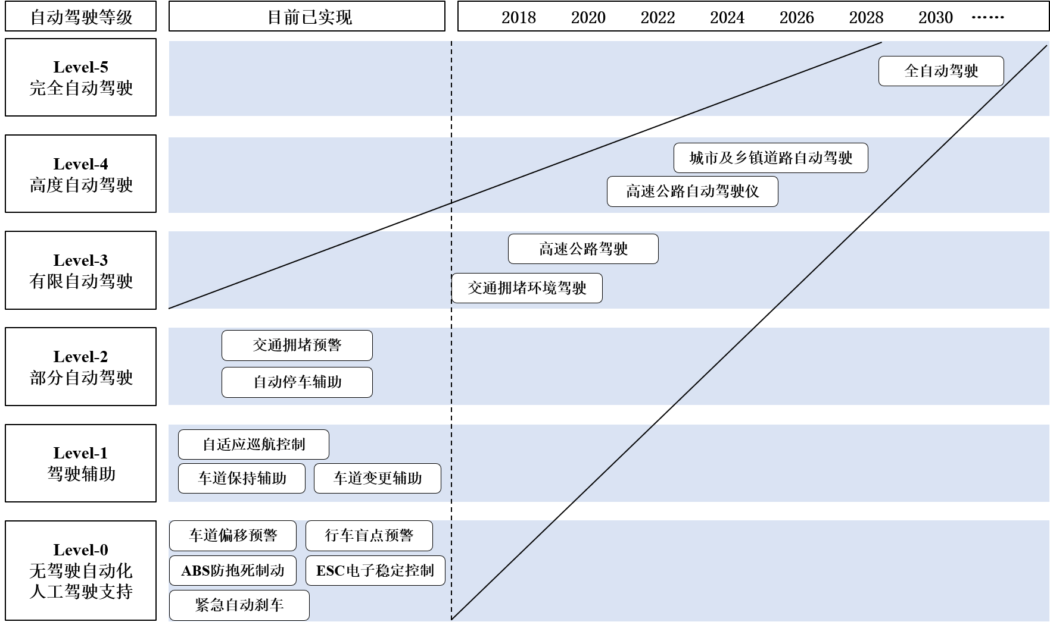

Slide 20
1.自动证券投资的层次结构ASI5L
1. 由易到难构建自动投资层次体系ASI5L
信息量化 金融市场各类信息的量化计算
个性归纳 投资者的个性偏好计算
自动投资推荐 智能私教/导航助驾
受控自动投资 宏观把握，系统具体操作/智能代驾
完全自动投资 几乎全自动投资，机器学习、自我进化。

Slide 21
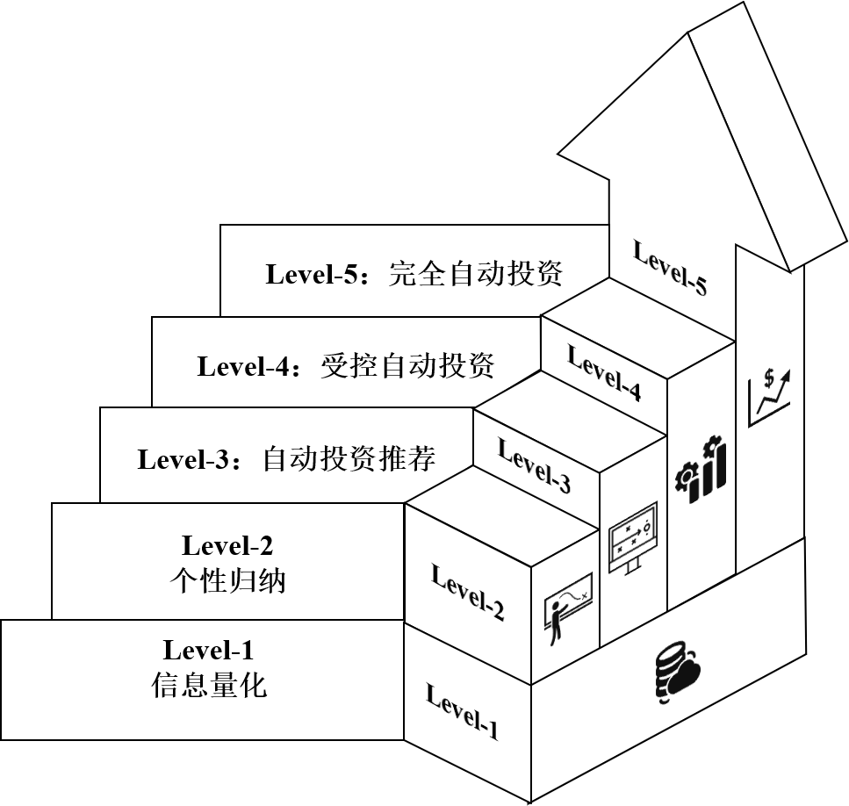
ISI5L：自动证券投资层次结构图

Slide 22
2.一种自动投资智能体结构:SADI
2. 自动投资智能体结构SADI：
感知量化（Sensing）
任务执行（Acting）
根据ASI5L的不同任务难度执行不同策略
评测归因（Diagnosing）
学习进化（Improving）

Slide 23
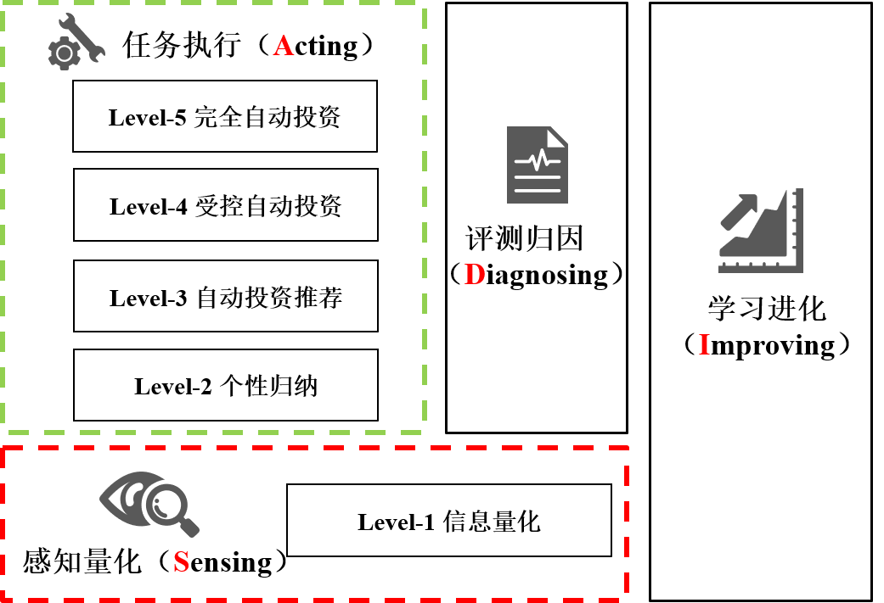
SADI：一种自动投资智能体结构

Slide 24
3. SADI-5L-MT：面向任务智能体
SADI-5L智能体分别对应ISI5L各层结构的SADI。
例如： SADI-1L简单版、SADI-2L 、…
问题：目前市场常见的量化投资属于哪一类型？
SADI-5L-MT用于需求不同、看法不同、多空观念不同用户理性采用。
例如： SADI-1L简单版、SADI-2L价值投资型、SADI-2L趋势投资型、 SADI-2L保本型、 SADI2L-做多型、 SADI2L-做空型

Slide 25
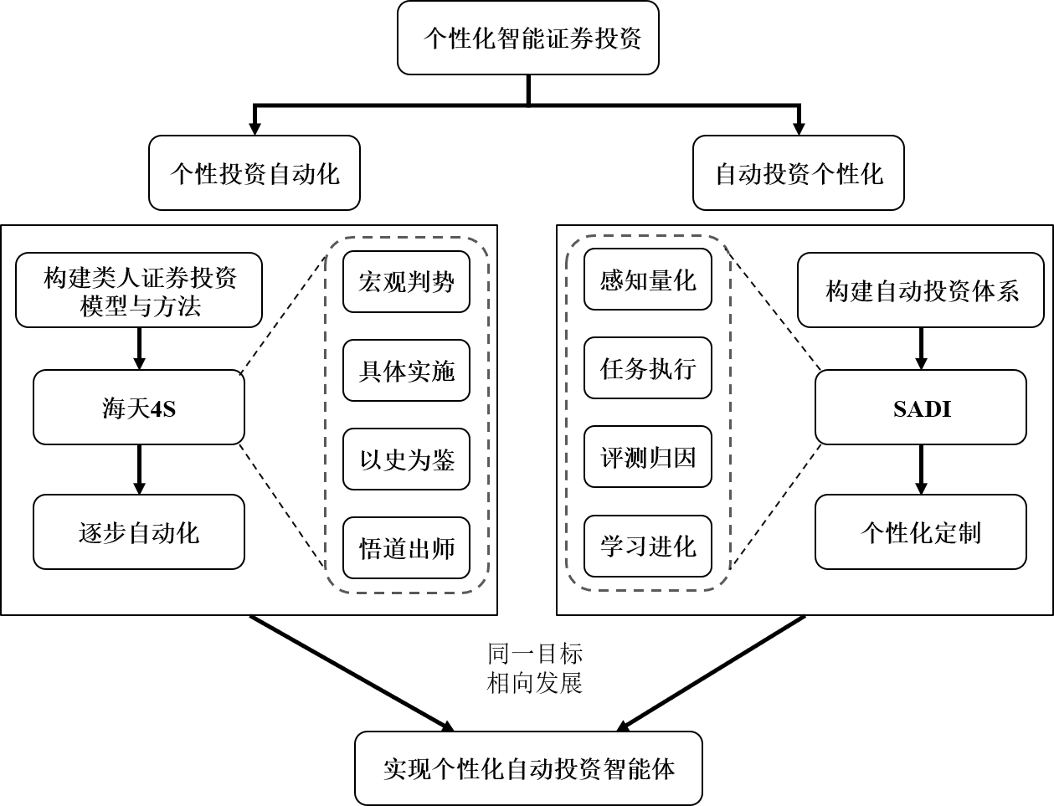
智能证券投资两种实现方法的对应关系

Slide 26
两种实现方法的对比
个性投资自动化比较适合于目前的用户，容易接受，可用性好。
自动投资个性化比较适合于目前的研究人员，可用性尚不确定，但未来潜力大。
两种方法各自发展、殊途同归。

Slide 27
Course Outline
1.1 智能证券投资的提出
1.2 个性投资自动化
1.3 自动投资个性化
1.4 评测诊断和示例
1.5 小结

Slide 28
ISI评测方法
ISI三要素评测法:
收益率： = 收益 / 投资额
风险 ：历史最大回撤
规模/流动性 ：成交量，同类品种中的成交量排名。
个性偏好 vs 不可能三角

Slide 29
ISI业绩归因
投资评测三要素：投资结果/业绩。哪些因素引起的？
诊断过程，结果/业绩找原因，简称为业绩归因
投资者当初投资决策缘由主要分为：三大类证券投资方法
趋势投资 趋势投资源于道氏理论
价值投资 源于本杰明·格雷厄姆，经过巴菲特发扬光大。
博弈投资 博弈在人工智能起源甚早，“决策=概率+效用”
投资决策都会或多或少地受到三类方法的影响：天、地、人
业绩如何？取决于天时占了多少？地利、人和又分别占了多少？

Slide 30
ISI业绩归因量化
ISI业绩归因的量化计算
天时： 总体判势（择时），宏观
地利： 个体选择（择股）
群体选择（择行）
人和： 知人：多空双方分析与站位，时序应变（适应）
知己：个性画像，证券市场的（适合）
“三三五”评测归因方法

Slide 31
个性投资自动化实例：海天4s
示例：海天4s多个投资组合的一个成功示例，
收益率 （1994年至2016年共23年），
上证：833 到 3103点，上涨了272%；
示例：100上涨到42100，涨幅42000%；

Slide 32
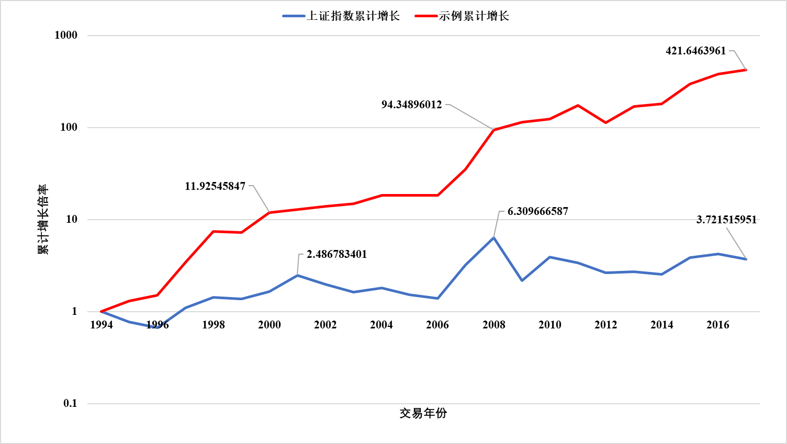
海天4s示例和上证指数23年走势对比图

Slide 33
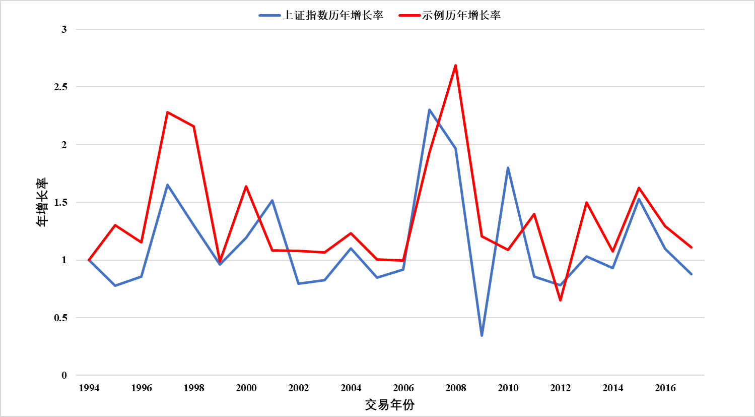
示例和上证同年度收益对比

Slide 34
个性投资自动化实例：海天4s
收益率 ：23年 涨幅42000%；
对比： 巴菲特： 40多年 20+%
示例： 23年 30-%
规模/流动性：流动性普遍在50分（均值以上），最低值远低于50分。
风险：历史最大回撤： -35%（年） -66%（日）-90%（分）风控差
业绩归因：判势择时能力强，择行和择股能力一般，适应和适合能力较高。

Slide 35
自动投资个性化实例：海知AI-1
海知AI-1系统处于自动投资Level-2层次，相当于ＳＡＤＩ－２型的一个简化版：
感知量化
任务执行部分
投资策略：设定股票池、选股策略、仓位管理策略、风险控制策略
评测结果：在熊市状态下，海知AI-01并没有达到盈利的目的。但是，海知AI-01大幅度的跑赢了上证和深证两大指数。

Slide 36
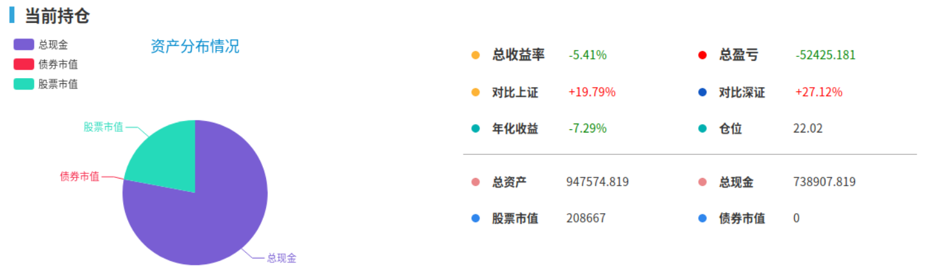
收益率

Slide 37
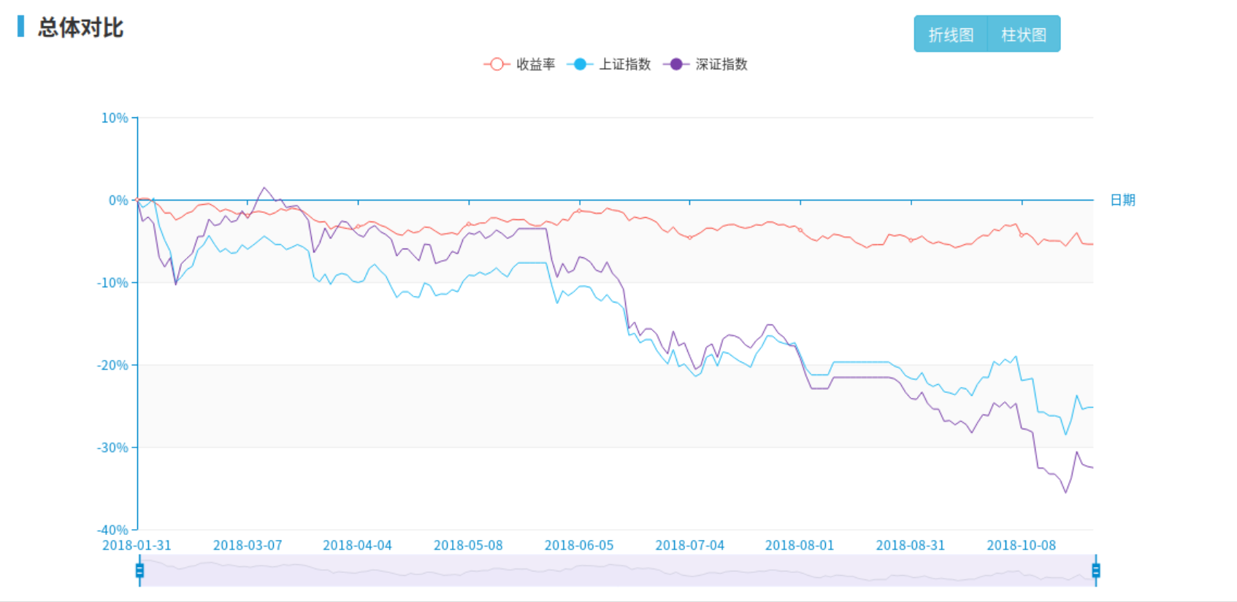
海知AI-1对比

Slide 38
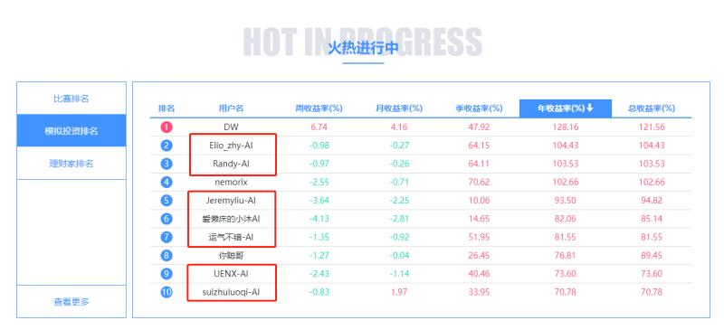
自动投资系统的示例

Slide 39
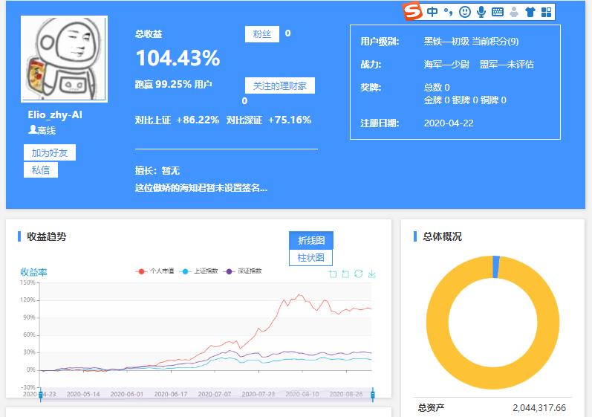
自动投资系统的示例

Slide 40
平台实训：盘感训练
实训意义
赛前训练
比赛测试
成绩排名

Slide 41
Course Outline
1.1 智能证券投资的提出
1.2 个性投资自动化
1.3 自动投资个性化
1.4 评测诊断和示例
1.5 小结

Slide 42
小结-1
引言:三个例子回答三个问题
一个定义：智能证券投资就是研究提高人理性投资效率
三个要点：理性投资、自动化、个性化
两条路线：个性投资自动化、自动投资个性化
海天4S：宏观判势、具体实施、以史为鉴、悟道出师
SADI5L：信息量化、个性归纳、自动投资推荐、受控自动投资、完全自动投资。

Slide 43
小结-2
评测三要素：收益率、风险、流动性。
常见证券投资方法：趋势、价值、博弈
诊断五要点：择时、择股、择行、知人/适应、知己/适合。
实训环节：理论联系实践
希望本课程对喜欢人工智能和证券投资的师生和从业者有所帮助。

Slide 44
小结-3
本节课程的MOOC链接如下：
https://www.xuetangx.com/learn/hitsz02031003208/hitsz02031003208/10327860/video/17499231

Slide 45
HOMEWORK
什么是智能证券投资？要点？
智能证券投资的主要方法？特点？
简述海天4s的投资方法？
平台实训的盘感训练练习（实验课比赛）（www.haizhilicai.com）

